Slide 1
Week 1
Joris Elfferich

Slide 2
Progressie
- Blockchain

Slide 3
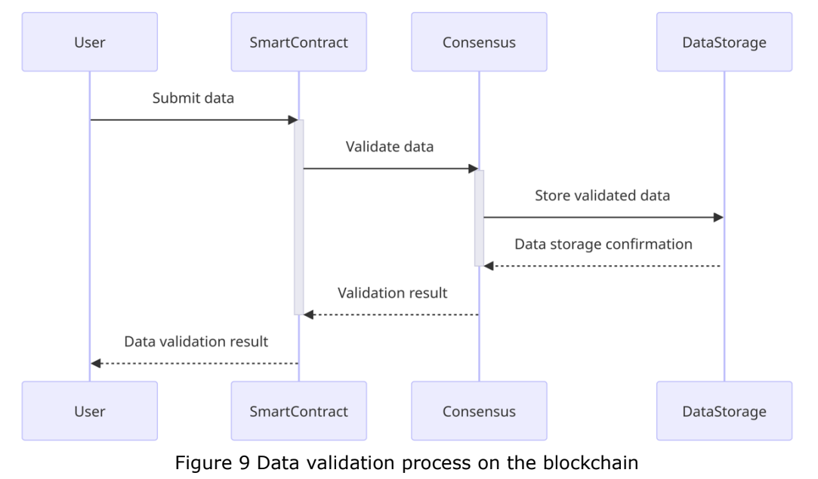
Vragen
“Bedrijfsbezoek” HR. Woensdag middag?
Hoe authoriseren we de juiste mensen?

